Slide 1
Общественное объединение «Центр устойчивого развития Oшак»
Устойчивое развитие регионов Казахстана:
проблемы, инновации и внедрение
Разработал: доктор юридических наук, профессор
Молдабай Сарқытбек Сәрсембайұлы
Талдыкорган - 2025 год.

Slide 2
Цели устойчивого развития и Казахстан Слайд №1
ЦУР — это 17 глобальных целей, состоящих из 169 подкатегорий и индикаторов. Система ЦУР создавалась экспертами ООН для того, чтобы страны могли как самостоятельно, так и совместно решать глобальные проблемы человечества. В их числе не только плохая экологическая обстановка и инфекционные болезни, но и трудности управления природными ресурсами, голод, бедность, недостаток образования и т. д.
В последнем актуальном отчёте ООН говорится, что на глобальном уровне лишь 16% задач ЦУР находятся на пути к достижению. Основная часть задач (84%) демонстрирует ограниченный прогресс, застой или вовсе регресс. На основе этих данных авторы доклада сделали вывод, что к 2030 году мир не достигнет ни одной из семнадцати целей, которые ООН поставил в 2015-м.
Есть четыре основные причины: многие страны выделяли недостаточно средств на реализацию ЦУР, на регресс сильно повлияли пандемия COVID-19 и международные конфликты.
К тому же некоторые глобальные цели, такие как борьба с парниковыми газами и глобальным потеплением, требуют более длительного временного горизонта.
Поэтому установлена следующая контрольная точка — 2050 год. Цели ЦУР будут скорректированы на 25 лет вперёд.

Slide 3
I. Проблемы устойчивого развития регионов Казахстана 1.Экономические проблемы:
Неразвитая инфраструктура в отдалённых районах.
Недостаток инвестиций в региональную экономику.
Высокая зависимость от одной или нескольких отраслей, что делает регионы уязвимыми к экономическим кризисам.
Низкий уровень диверсификации экономик регионов.
2.Социальные проблемы:
Высокая безработица, особенно среди молодежи.
Низкие доходы и социальная неравенство между регионами.
Проблемы в образовании и здравоохранении, вызванные неравномерным распределением государственных ресурсов.
Отток населения в крупные города и за рубеж.
3.Экологические проблемы:
Загрязнение воды, воздуха и почвы в некоторых регионах.
Деградация земель, истощение природных ресурсов.
Угрозы изменения климата и их влияние на сельское хозяйство, особенно в районах, зависимых от аграрного производства.
Низкий уровень экологической осведомленности населения и отсутствие системного подхода к охране природы.
Слайд №2

Slide 4
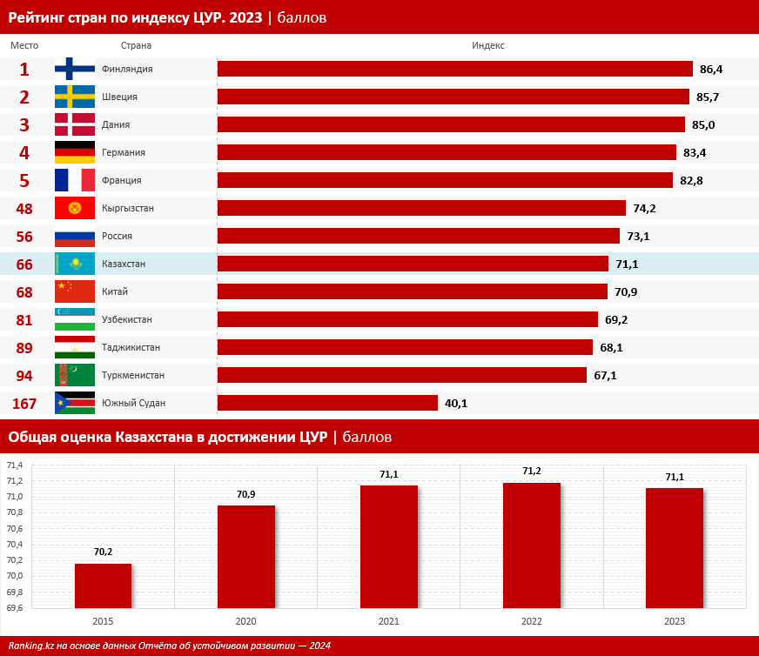
Слайд №3,

Slide 5
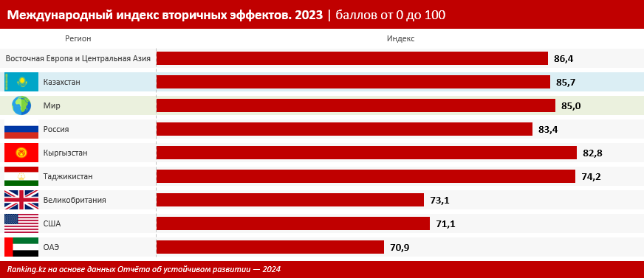
Слайд №4,

Slide 6
Слайд №5

Slide 7
II. Инновации в устойчивом развитии регионов Казахстана Слайд №6
Инновационные подходы в экономике:
Развитие высокотехнологичных и экологически чистых производств, которые способствуют созданию новых рабочих мест и снижению негативного воздействия на окружающую среду.
Внедрение «зелёных» технологий и устойчивых методов производства в сельское хозяйство, горнодобывающую промышленность, энергетику.
Развитие инфраструктуры для развития туристической отрасли с акцентом на экотуризм и устойчивые практики.
Инновации в социальной сфере:
Внедрение цифровых технологий для улучшения доступа к образованию, здравоохранению и социальным услугам в удалённых регионах.
Создание платформ для активного взаимодействия местных сообществ с государственными органами и частным сектором.
Развитие новых форм социальных предприятий, которые создают устойчивые рабочие места и способствуют развитию местных инициатив.
Экологические инновации:
Разработка и внедрение технологий для улучшения управления водными и земельными ресурсами.
Создание проектов по восстановлению экосистем, например, лесовосстановление, очистка загрязнённых водоёмов, восстановление плодородных земель.
Внедрение технологий по переработке отходов и переход к замкнутым циклам производства.

Slide 8
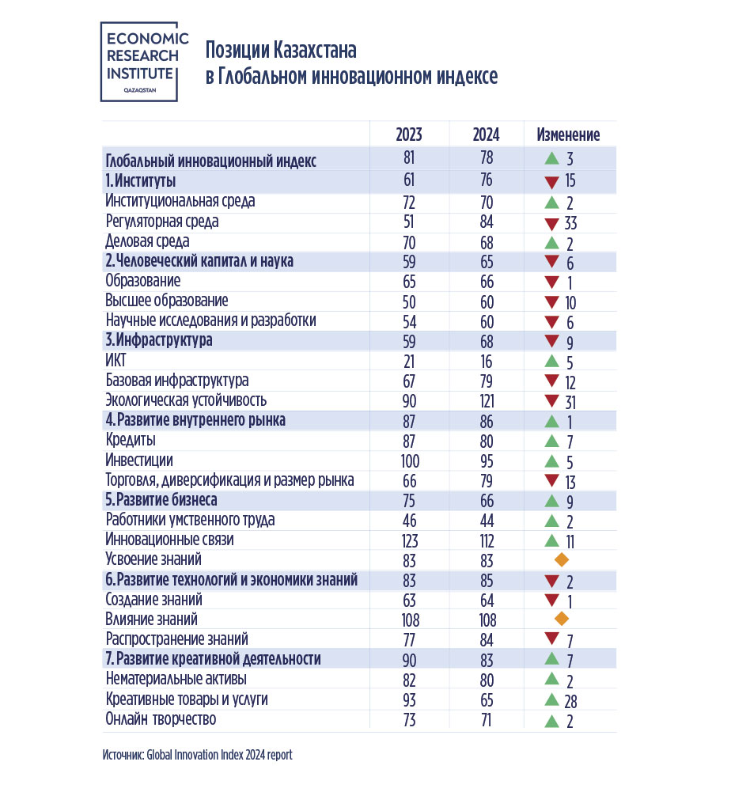
Слайд №7

Slide 9
Казахстан в Глобальном инновационном индексе 2024: достижения и перспективы
Слайд №8
В 2024 году Казахстан впервые вошел в топ-80 стран мира по Глобальному инновационному индексу (GII), заняв 78-е место из 133 стран.
Этот индекс, разработанный Всемирной организацией интеллектуальной собственности (WIPO) в сотрудничестве с INSEAD и Корнеллским университетом, является ведущим мировым показателем оценки инновационной деятельности стран. (https://www.wipo.int/.../global.../en/gii-2024-results.html)
Ретроспектива
Прогресс Казахстана в GII за последние годы демонстрирует устойчивую положительную динамику:
• В 2022 году Казахстан занимал 83-е место среди 132 стран.
• В 2023 году страна поднялась на 81-е место, улучшив свои позиции.
• В 2024 году Казахстан укрепил свои достижения, войдя в топ-80 и заняв 78-е место.
Этот рост подчеркивает системные усилия государства в создании благоприятных условий для инновационного развития.
Основные достижения Казахстана в GII 2024:
• 8-е место в мире по предоставлению государственных онлайн-услуг.
• 15-е место по уровню электронного участия граждан.
• 10-е место по числу зарегистрированных полезных моделей.
• 25-е место по качеству политики в области предпринимательства и культуры инноваций

Slide 10
III. Внедрение моделей устойчивого развития на региональном уровне Казахстана
1.Государственные инициативы и стратегические программы: Слайд №9
Роль государственных программ и субсидий в поддержке устойчивого развития на уровне регионов.
Механизмы государственного и частного партнерства для реализации проектов в сфере устойчивого развития.
Важность интеграции устойчивых практик в долгосрочные региональные планы и стратегические документы.
2.Роль местных властей и сообществ:
Местные органы власти должны принимать активное участие в реализации устойчивых инициатив, включая участие в экологических проектах, образовательных программах и улучшении социальной инфраструктуры.
Вовлечение местных сообществ в процесс принятия решений, планирование и реализацию устойчивых проектов.
3.Международное сотрудничество:
Роль международных организаций, таких как ООН, Всемирный банк, в поддержке устойчивого развития на региональном уровне через предоставление грантов и технической помощи.
Применение опыта других стран в области устойчивого развития, особенно в таких сферах, как экология, экономика замкнутого цикла, инклюзивное развитие.

Slide 11
Поэтапный план действий, адаптированный к казахстанским реалиям
1.Институциональная основа Слайд №10
Цель: создать координационные и исполнительные механизмы на уровне регионов (областей и районов).
2. Диагностика региональной ситуации
Цель: оценить текущее состояние региона по направлениям ЦУР (экология, экономика, социальная сфера).
3. Образование и кадры
Цель: подготовить профессионалов, способных внедрять УР-модели на местах
4. Финансирование
Цель: обеспечить устойчивое финансирование региональных инициатив.
5. Пилотные проекты
Цель: опробовать практики устойчивого развития на ограниченной территории.
6. Мониторинг и отчётность
Цель: обеспечить прозрачность и эффективность внедрения.
7. Коммуникация и вовлечение населения
Цель: сформировать устойчивое мышление у населения и бизнеса.

Slide 12
V. Заключение Слайд №11
1. Основные выводы:
Устойчивое развитие регионов невозможно без комплексного подхода, включающего экономические, социальные и экологические аспекты.
Инновации играют ключевую роль в решении проблем устойчивого развития на региональном уровне, однако их внедрение требует эффективного взаимодействия между государственными органами, местными сообществами и частным сектором.
2. Рекомендации:
Необходимость создания более гибкой системы поддержки инновационных проектов в регионах.
Активное вовлечение местных сообществ и властей в реализацию устойчивых инициатив.
Развитие и распространение лучших практик устойчивого развития, с акцентом на региональные особенности.

Slide 13
Общественное объединение «Центр устойчивого развития Oшак»
БЛАГОДАРЮ ЗА ВНИМАНИЕ
Молдабай Сарқытбек Сәрсембайұлы
доктор юридических наук, профессор
Талдыкорган - 2025 год.

